Slide 1
Les Sciences de la Vie et de la Terre

Slide 2
THÉMATIQUES ÉTUDIÉES
La Terre, la vie et l’organisation du vivant
Les enjeux contemporains de la planète
Corps humain et santé

Slide 3
En Seconde

Slide 6
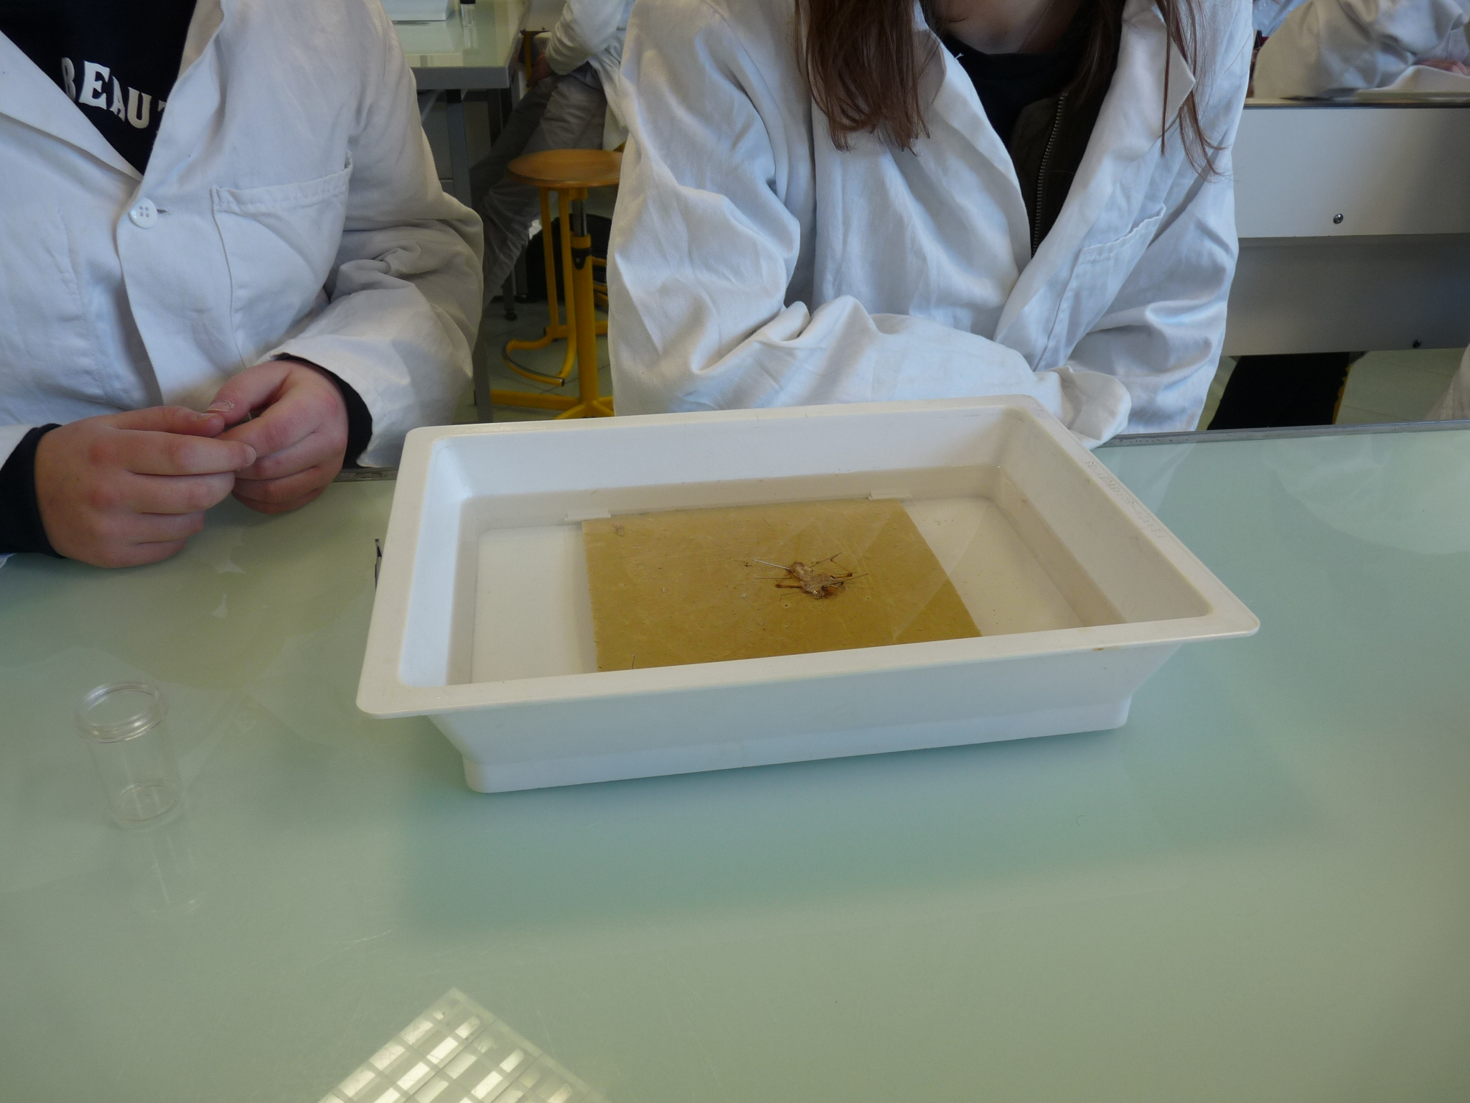

Slide 8
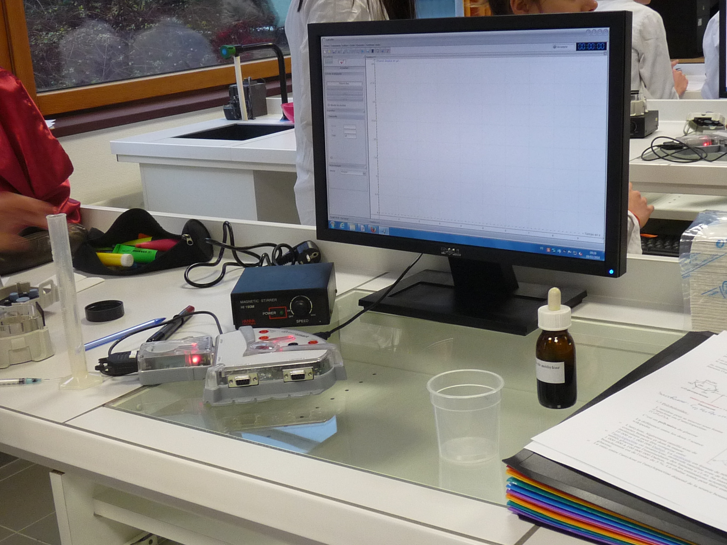

Slide 9
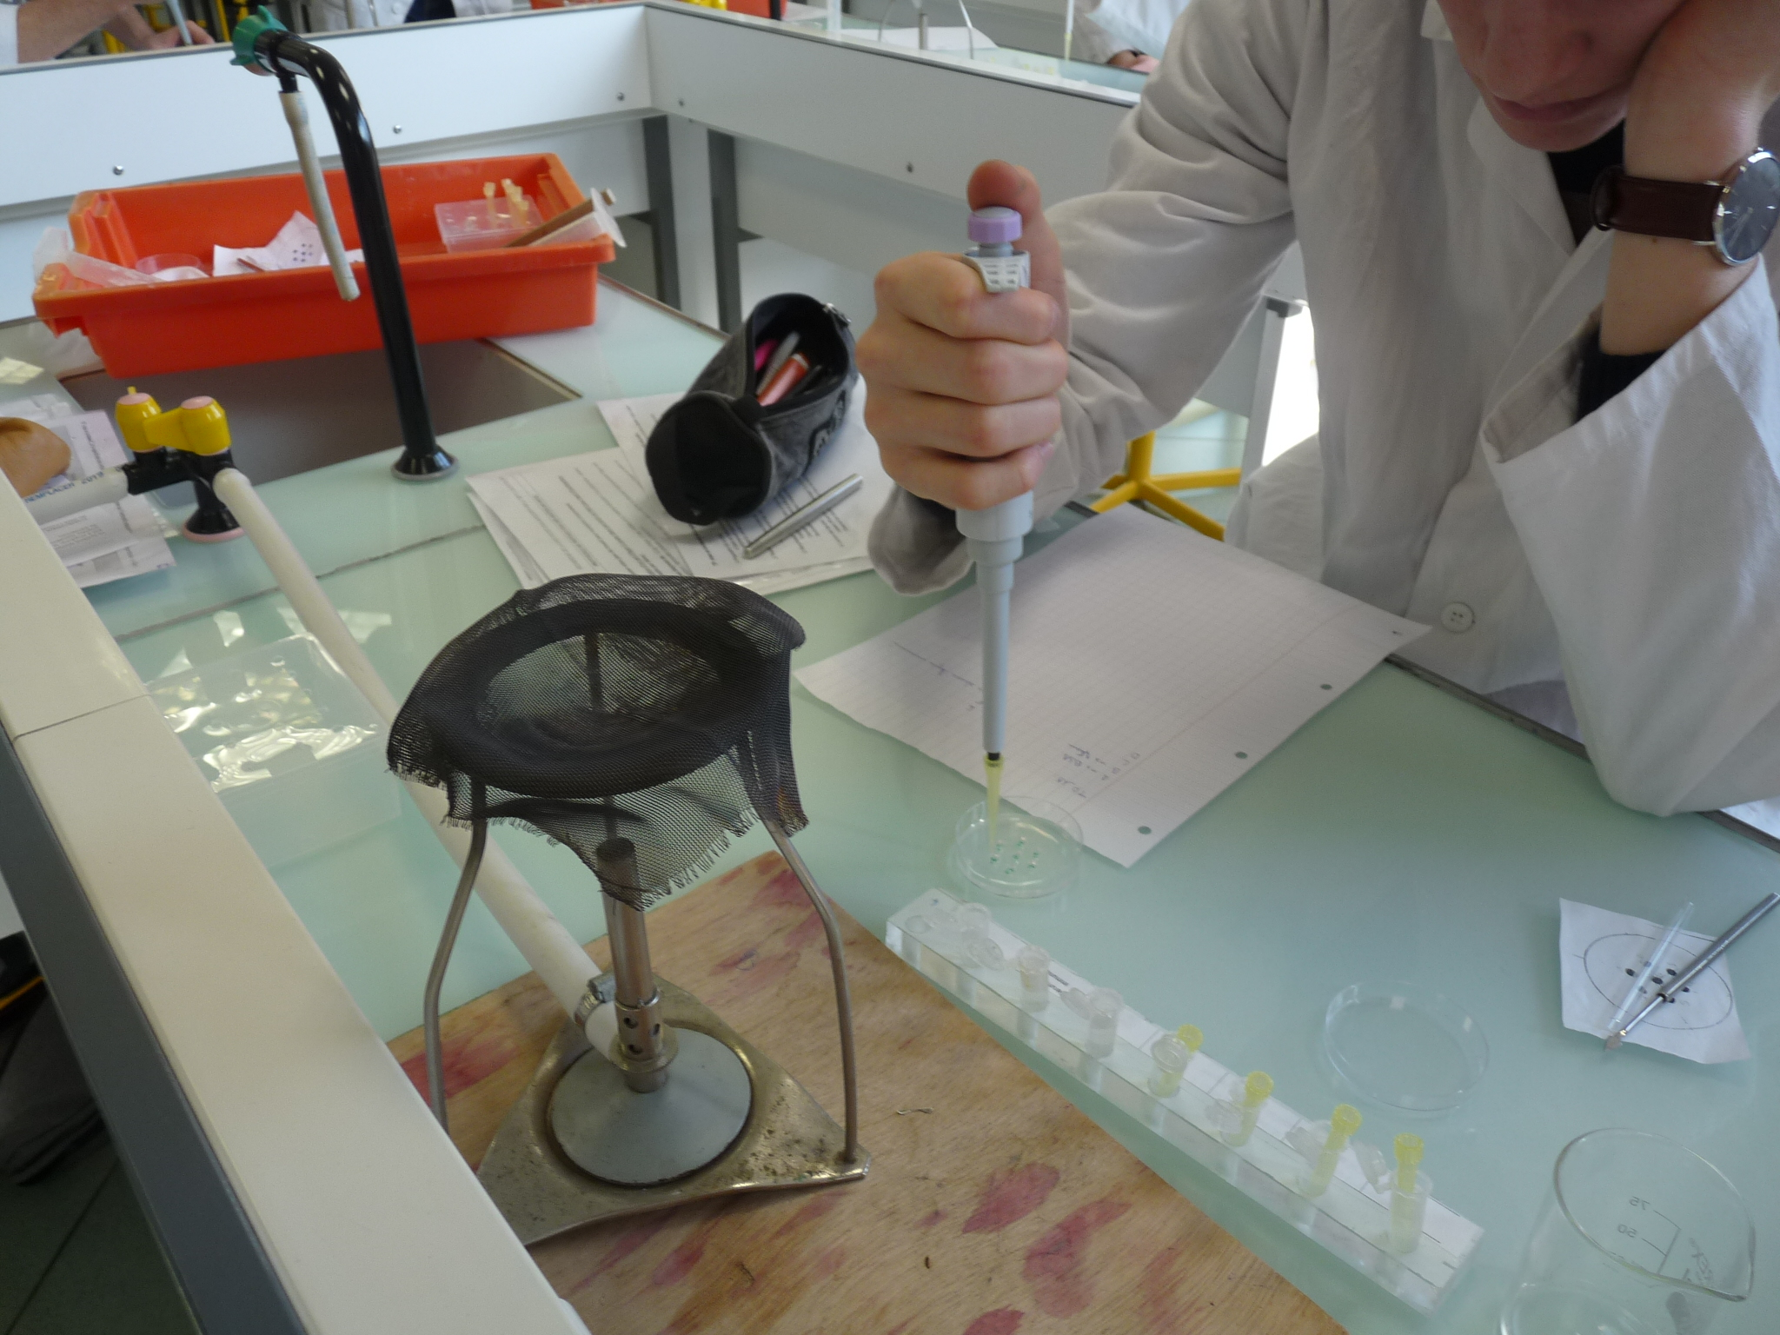

Slide 11
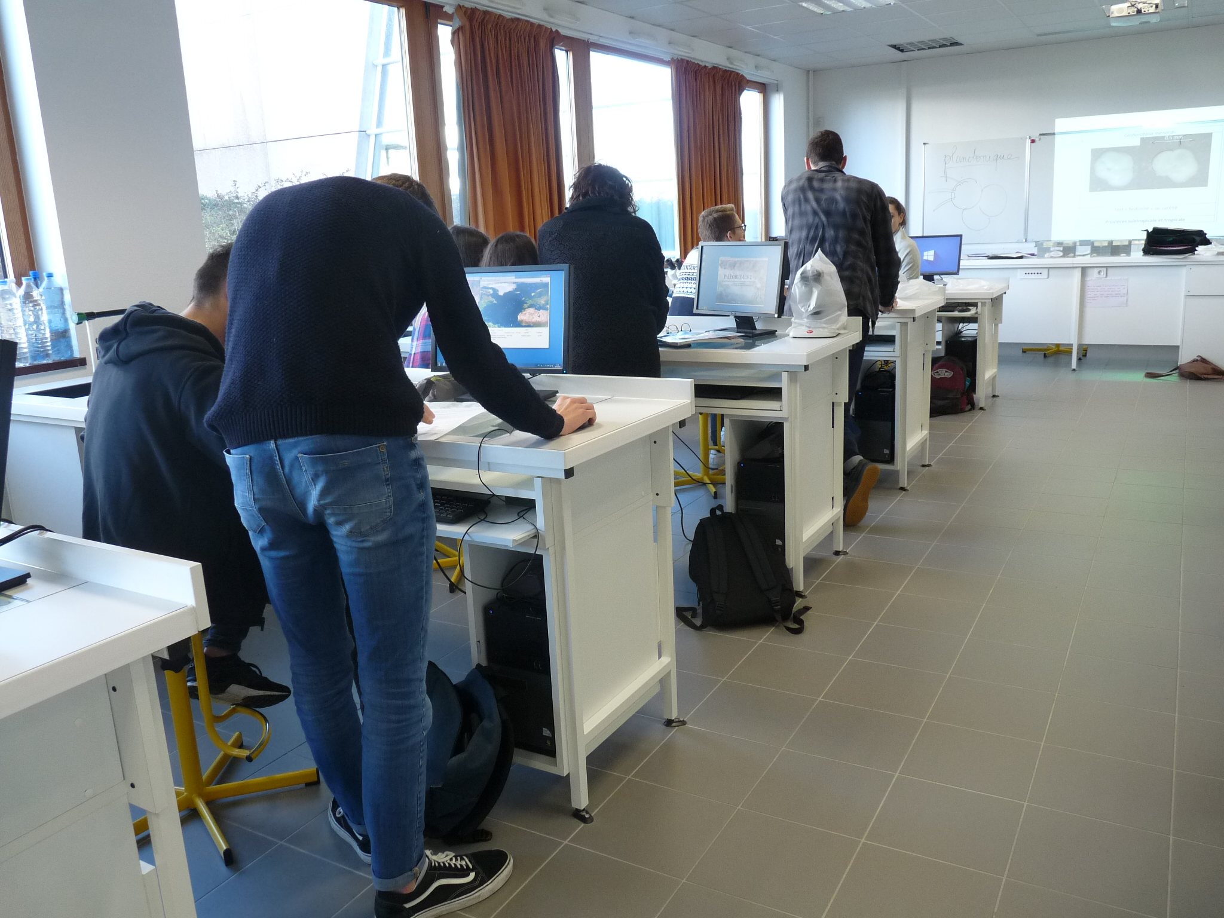

Slide 12
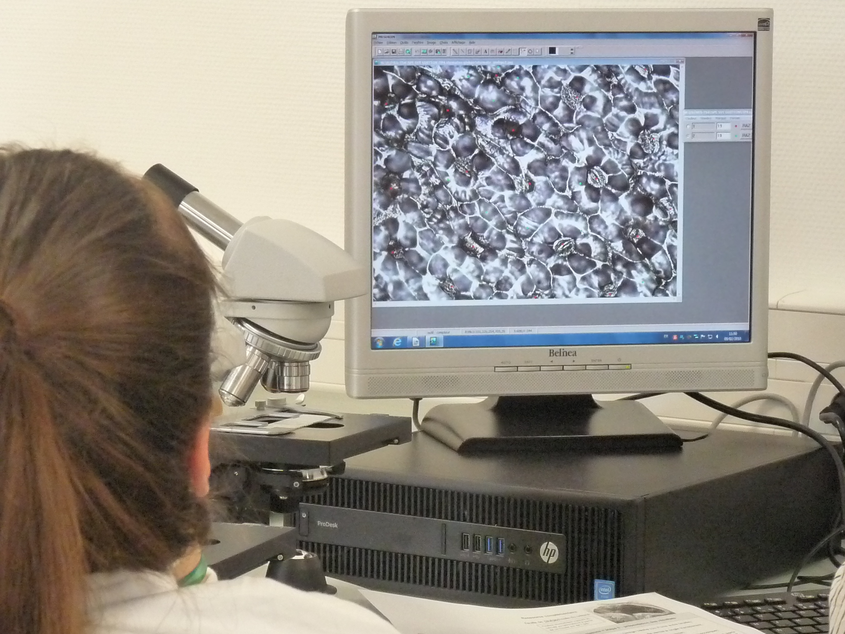

Slide 13
